Slide 1
Meeting 5
2023/7/26

Slide 2
本週進度
完成AC solver
-能跑lin dec oct模式的模擬，並根據不同模式選擇頻率軸格式
-能辨認source種類
-能解決大小寫問題
讀完Hajj 6-1~6-2

Slide 3
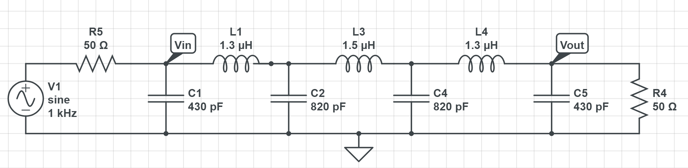
運行結果與ngspice的比較
電路netlist:
*lpf
vi 1 0 ac 5
r5 1 2 50
c1 2 0 430p
l1 2 3 1.3u
c2 3 0 820p
l3 3 4 1.5u
c4 4 0 820p
l4 4 5 1.3u
c5 5 0 430p
r4 5 0 50
.end

Slide 4
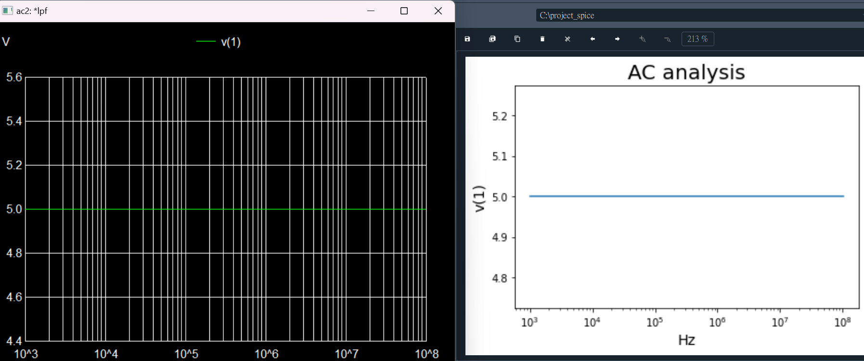
運行結果與ngspice的比較v(1)

Slide 5
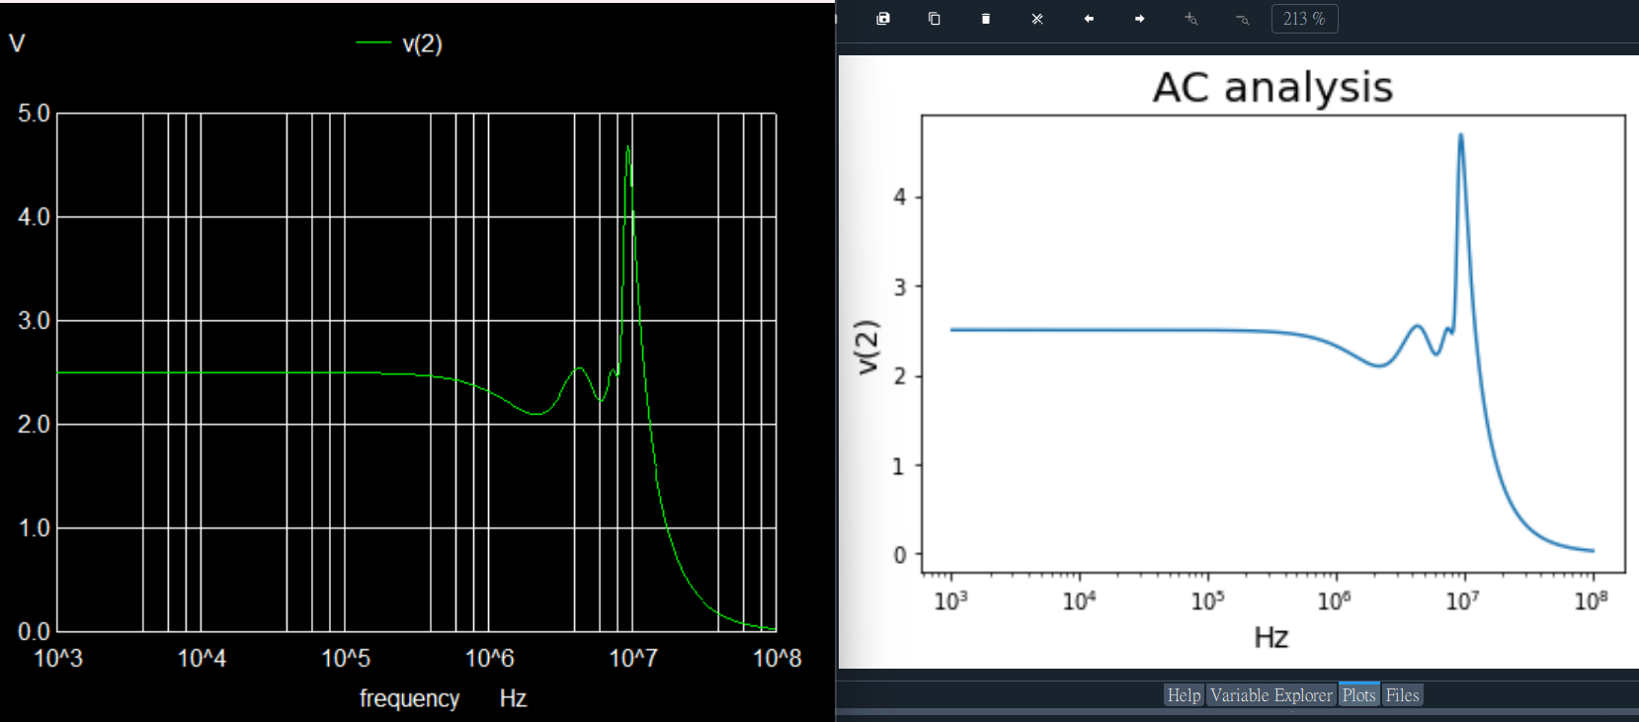
運行結果與ngspice的比較v(2)

Slide 6
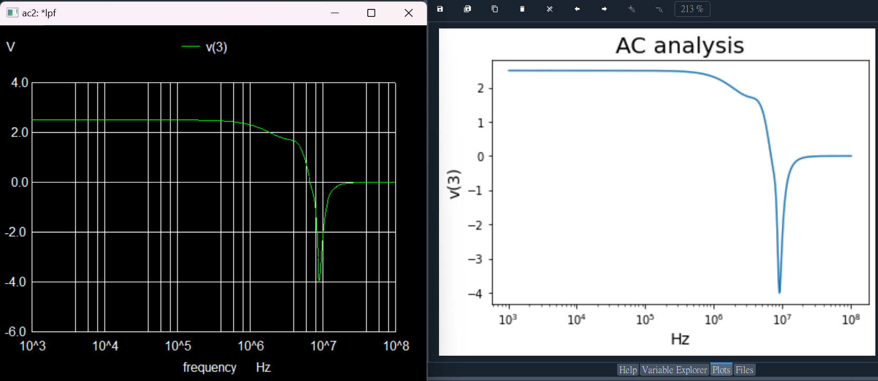
運行結果與ngspice的比較v(3)

Slide 7
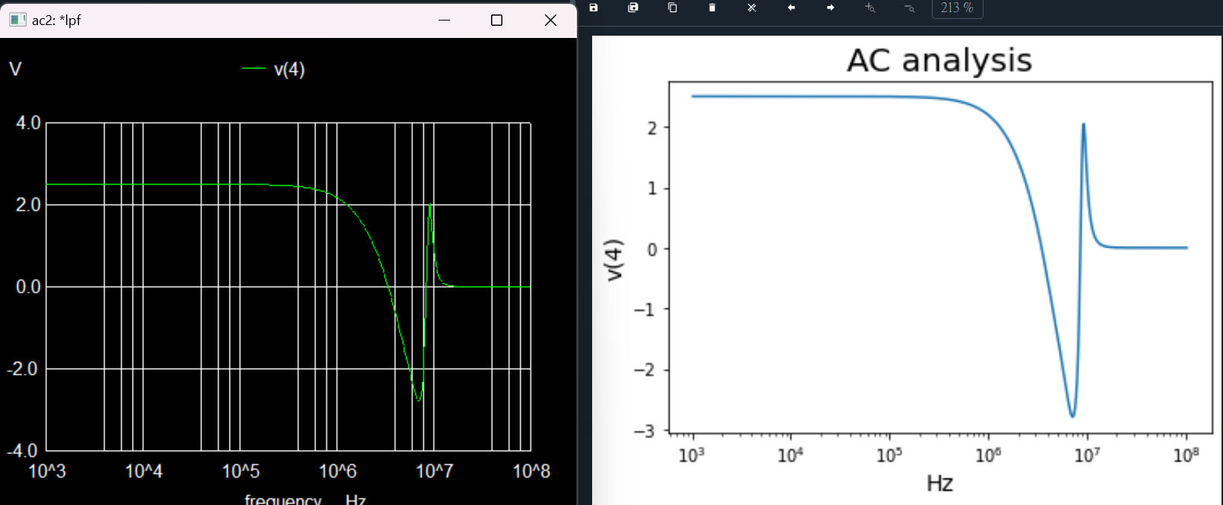
運行結果與ngspice的比較v(4)

Slide 8
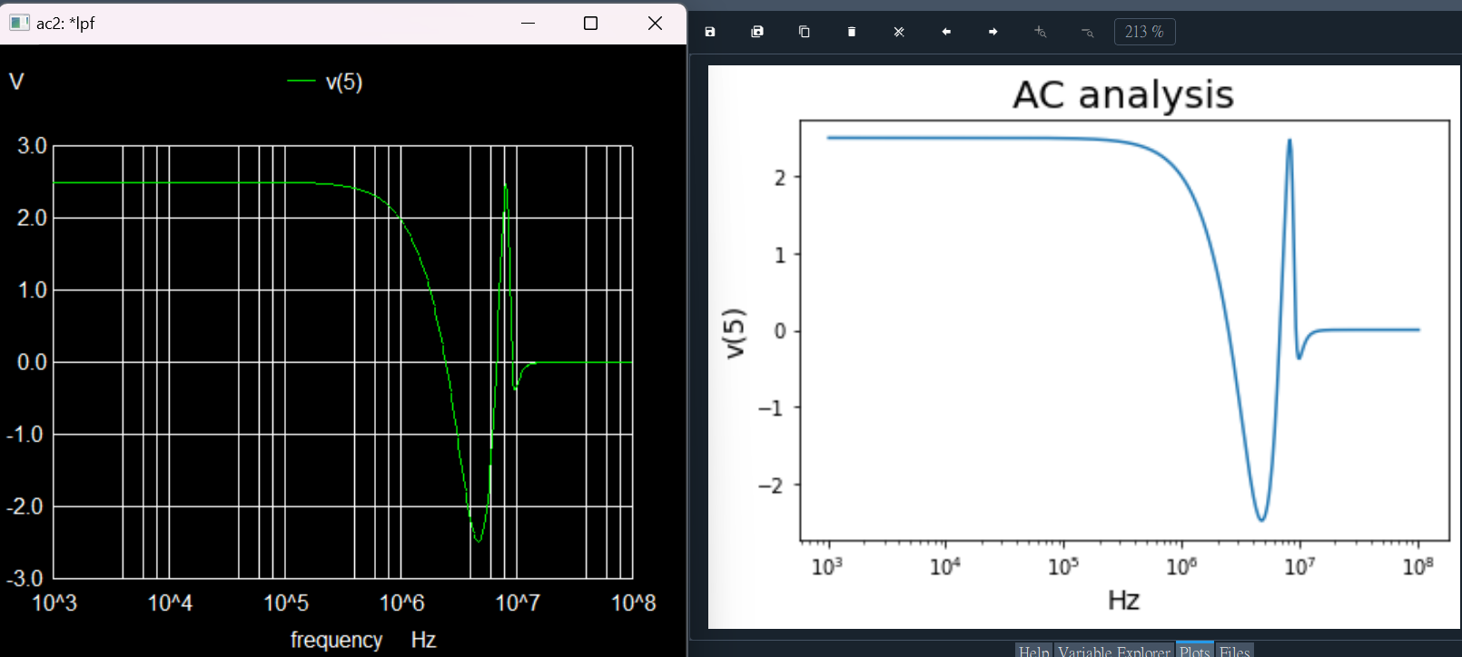
運行結果與ngspice的比較v(5)

Slide 9
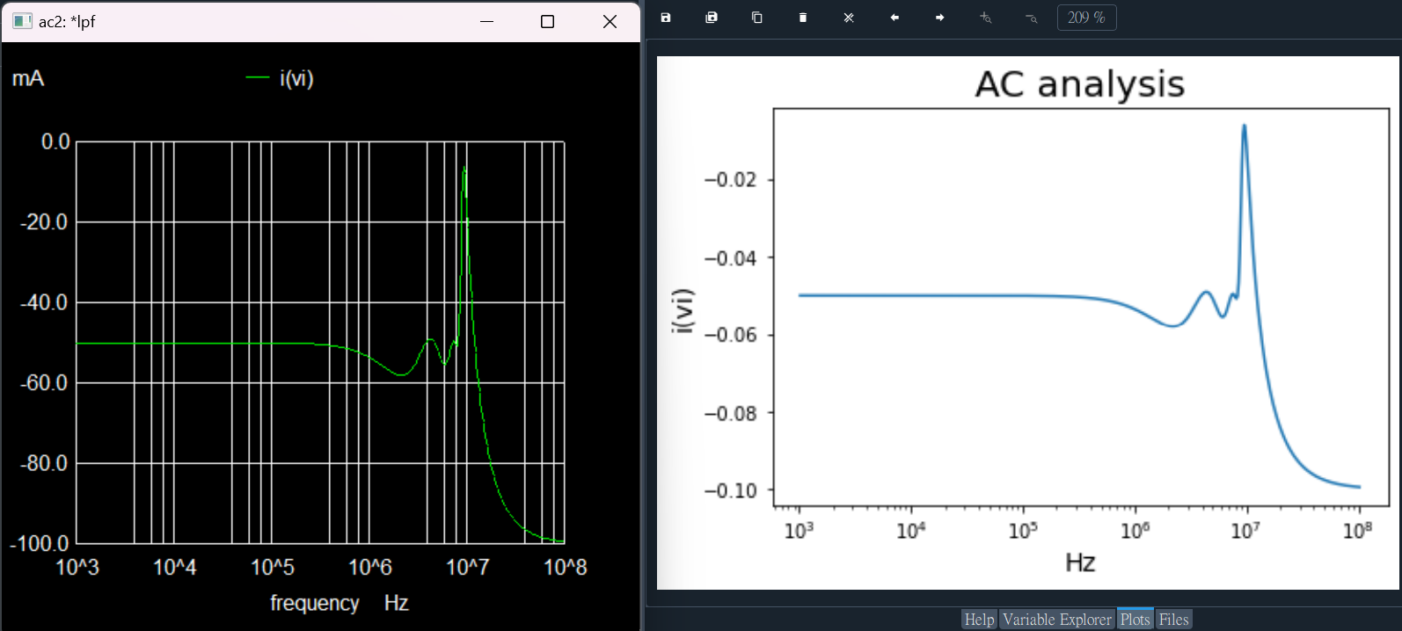
運行結果與ngspice的比較i(vi)

Slide 10
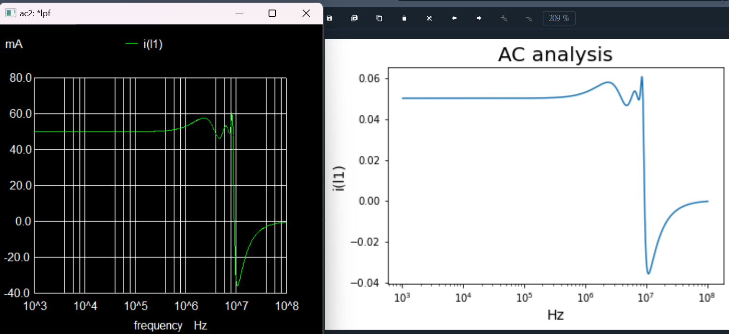
運行結果與ngspice的比較i(l1)

Slide 11
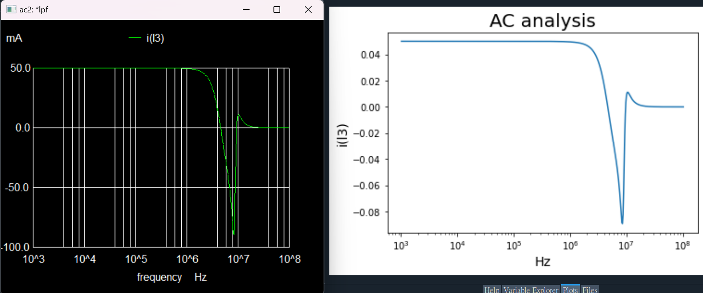
運行結果與ngspice的比較i(l3)

Slide 12
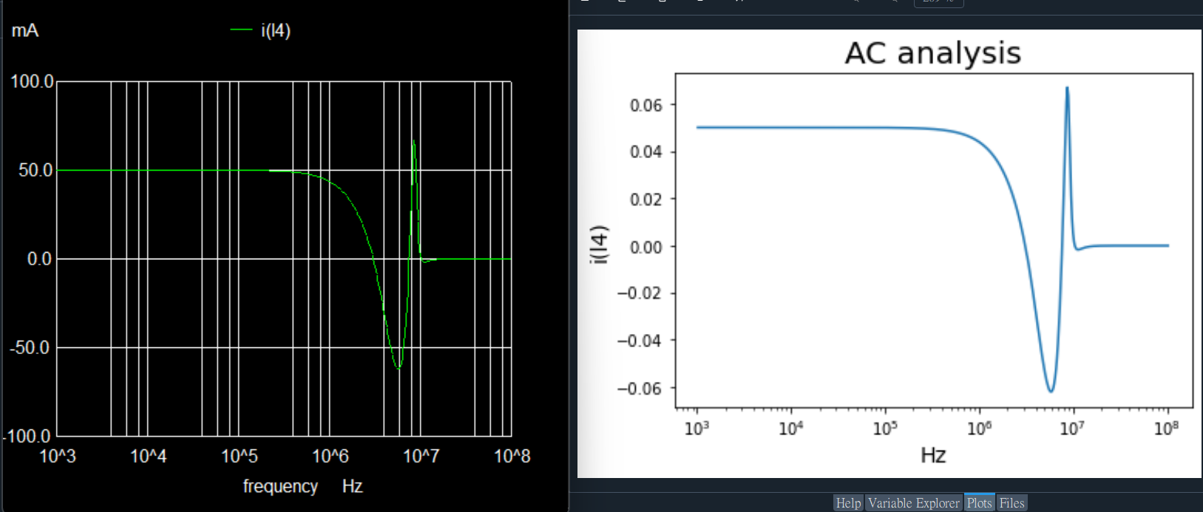
運行結果與ngspice的比較i(l4)

Slide 13
遇到的問題
P191,FIGURE6.1.9為何會符合theorem6.3?
P200,sigma 和 delta 怎麼定數字?
P201,lambda 如何選?
P201如何判斷ill-condition?

